Slide 1
Tech Forge I
Prof. Esp. Douglas Américo

Slide 2

O Professor
Professor Douglas Américo
Tecnólogo em Análise e Desenvolvimento de Sistemas - Conclusão em 2016
Especialista em Gestão de Projetos - Conclusão em 2019
Atua como Gerente de Produtos na Like Sistemas
12 anos de experiencia em tecnologia
Contato: douglas.alex@grupointegrado.br

Slide 3

Sobre vocês…

Slide 4
Objetivo Geral Tech Forge I
Oferecer aos alunos uma sólida compreensão dos princípios básicos de lógica de programação e algoritmos, capacitando-os a resolver problemas computacionais de maneira eficiente e eficaz

Slide 5
Metodologia
Considerações Gerais:
Necessidade de 75% de sua participação!
Exigência quanto a qualidade de todas as atividades realizadas: Trabalhos, artigos, aulas
Sobre as Aulas:
Participação valorizada
Aulas com Exemplos – Problematização
EXTREMA necessidade da participação dos alunos para construção e desenvolvimento das atividades

Slide 6
Notas
Avaliação escrita
Irá compor 40% da nota
Trilhas de aprendizagem
Irá compor 20% da nota
Projeto interdisciplinar
Irá compor 40% da nota

Slide 7
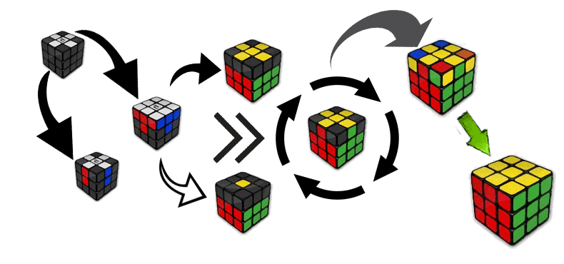
O que é um algoritmo?

Slide 8
O que é um algoritmo?
Um algoritmo é uma sequência estruturada de instruções específicas, projetadas para resolver problemas ou realizar tarefas de maneira eficiente e sistemática, frequentemente usada em matemática e computação.

Slide 9
Eficiente e Eficaz
Eficácia e eficiência são conceitos fundamentais para a realização de tarefas e objetivos.
Ser eficaz significa cumprir perfeitamente uma determinada tarefa ou função, atingindo o objetivo proposto de maneira precisa. Em outras palavras, eficácia é fazer a coisa certa.
Já a eficiência está relacionada à execução de uma tarefa com qualidade, competência e excelência, minimizando erros e desperdícios. Portanto, ser eficiente é fazer as coisas da maneira certa.

Slide 10
Algoritmo na prática
Exemplo: algoritmo de descrição narrativa para trocar uma lâmpada:
1 – Retirar a lâmpada.
2 – Colocar outra no lugar.
3- …

Slide 11
Algoritmo na prática
Mas somente os dois passos são suficientes?
E se não tiver uma lâmpada nova?
Como vai chegar até a lâmpada?
Tem que desligar a energia?
Faça um algoritmo (no caderno ou computador) com uma sequência de passos (algoritmo) para com exatidão, trocar uma lâmpada

Slide 12
Duvidas?

Slide 13
Jogos para praticar
https://blockly.games/maze?lang=en

